Slide 1
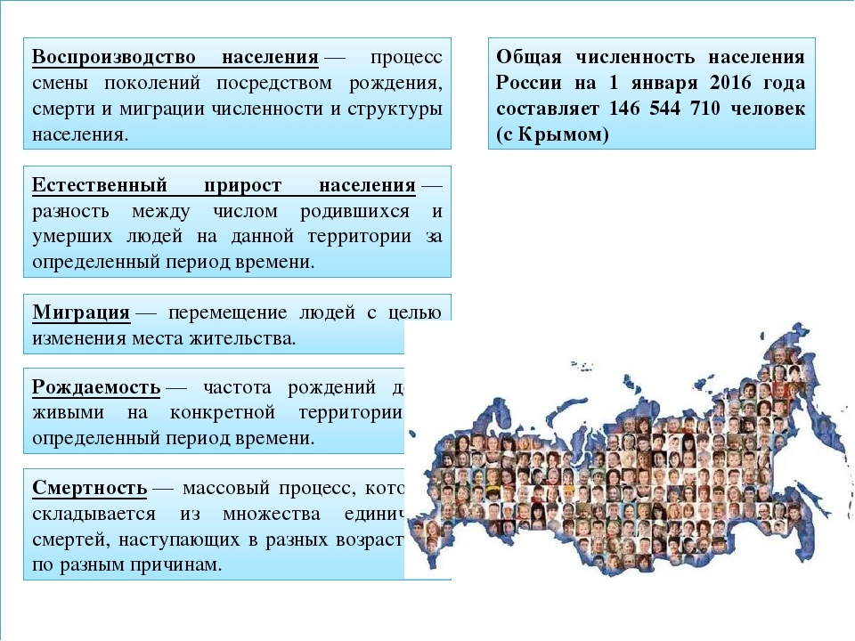

Slide 2


Slide 3


Slide 4
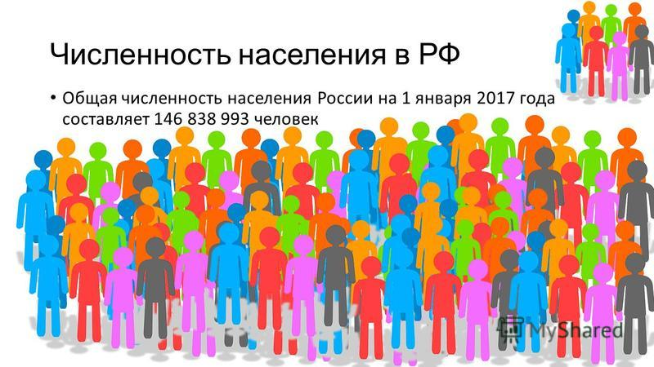

Slide 5
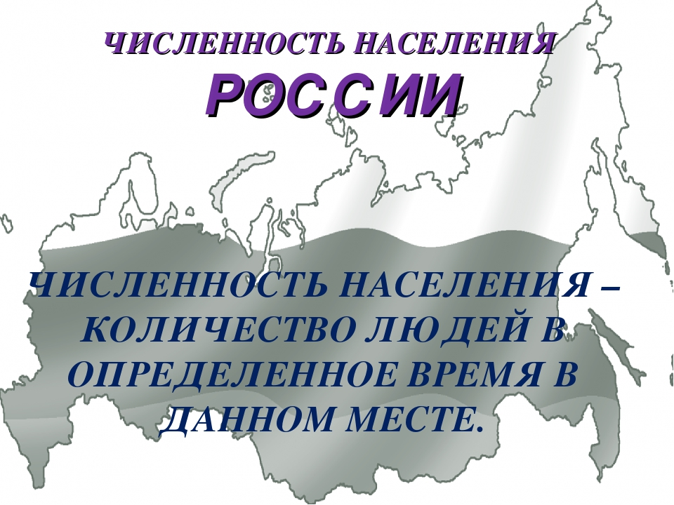

Slide 6
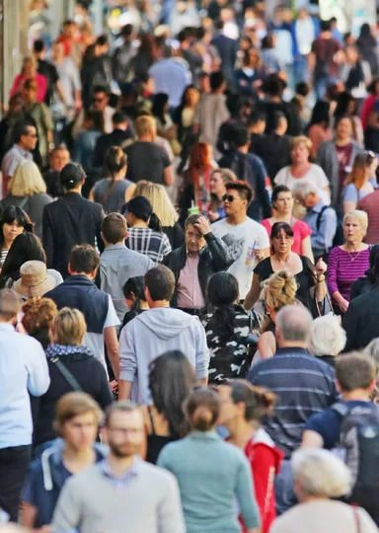
Цель урока:
-познакомиться с численностью населения страны;
-определить причины, влияющие на изменение численности населения;
-дать определение понятий «Демография», «Естественный прирост», «Демографический кризис»;
-развить умение анализировать статистический материал. Делать расчеты по определению естественного движения.

Slide 7
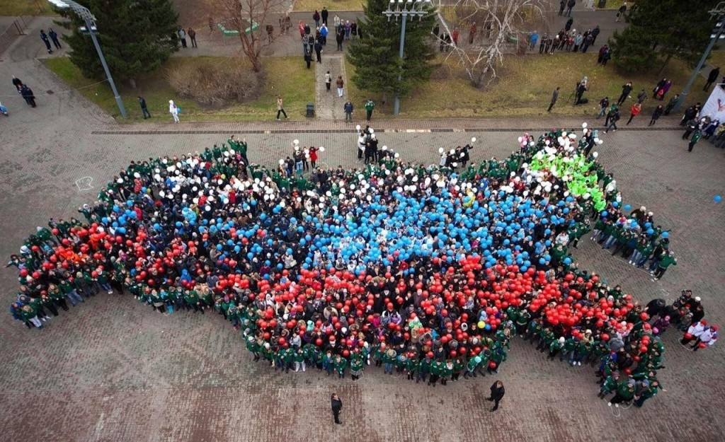
Какие науки занимаются изучением населения?
Этнология - наука, изучающая процессы формирования и развития этнических групп, их особенности.
Демография - наука о закономерностях воспроизводства населения, миграциях, изучающая численность, территориальное размещение и состав населения, их изменения, причины и следствия.

Slide 8

Какие методы учета населения вам известны из истории?
В Древней Руси государственные переписи начали проводиться со 2-й половины XIII века .
XVII веке единицей обложения стал двор, а основной формой учёта — подворные переписи.
Указом Петра I от 26 ноября 1718 года было положено начало государственным ревизиям.
Первая всеобщая перепись населения России была проведена по состоянию на 9 февраля 1897 года.

Slide 9
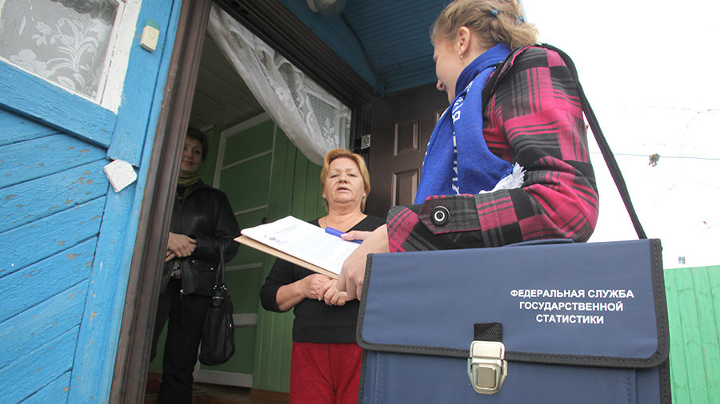
Что такое перепись населения?
Перепись населения — единый процесс сбора, обобщения, анализа и публикации демографических, экономических и социальных данных населения.

Slide 10
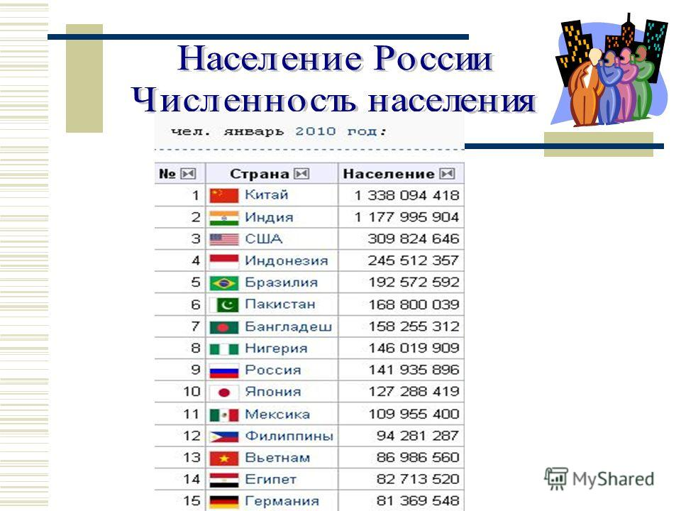
Сравнительная таблица численности населения по странам.

Slide 11
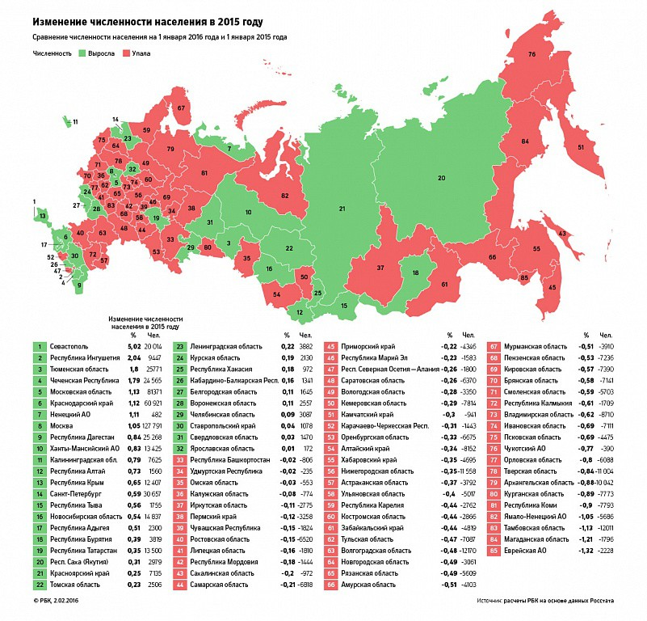

Slide 12
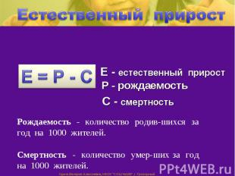
От чего же зависит численность населения?
Численность населения зависит от количества родившихся и умерших.

Slide 13
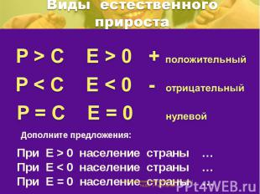
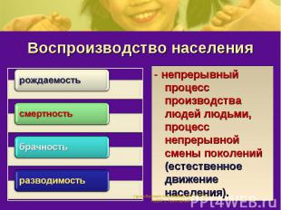

Slide 14
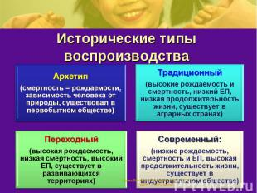
Факторы, влияющие
На рождаемость
Смертность
войны;
социальные условия;
здоровье и медицинское обслуживание;
уровень образования и культуры;
национальные и религиозные традиции;
экономическая и политическая стабильность;
экономическая активность женщин
войны;
голод;
эпидемии;
вредные привычки;
социальные потрясения;
уровень здравоохранения;
экономическая и политическая нестабильность

Slide 15
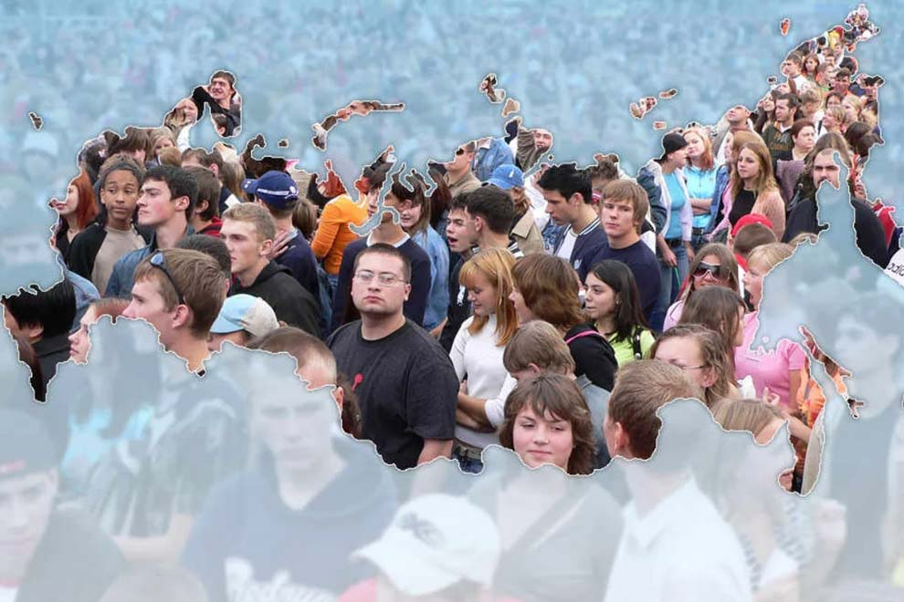
Демографические кризисы.
1 демографический кризис: 1914-1922 годы.
Связан с Первой мировой войной, революцией 1917 года, гражданской войной, массовой эмиграцией, эпидемией гриппа. (15 слайд)
2 демографический кризис: 1932–1937 годы.
Связан с коллективизацией сельского хозяйства, голод 1933–1934 года, репрессии.(16 слайд)
3 демографический кризис: 1941-1945 годы
Многие мужчины ушли на фронт и не вернулись с поля боя. Общие людские потери Советского Союза в войне составили примерно 27 млн. человек. ( 17 слайд)
4 демографический кризис: 1990 годы — настоящее время.
Связан с экономическим кризисом, нестабильностью, неблагоприятной экологической обстановкой.
Этот кризис называют современным.

Slide 16
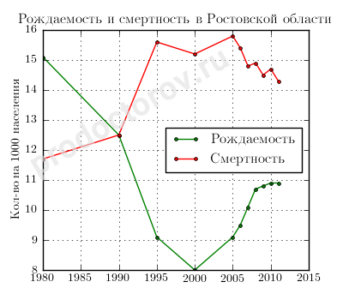

Slide 17
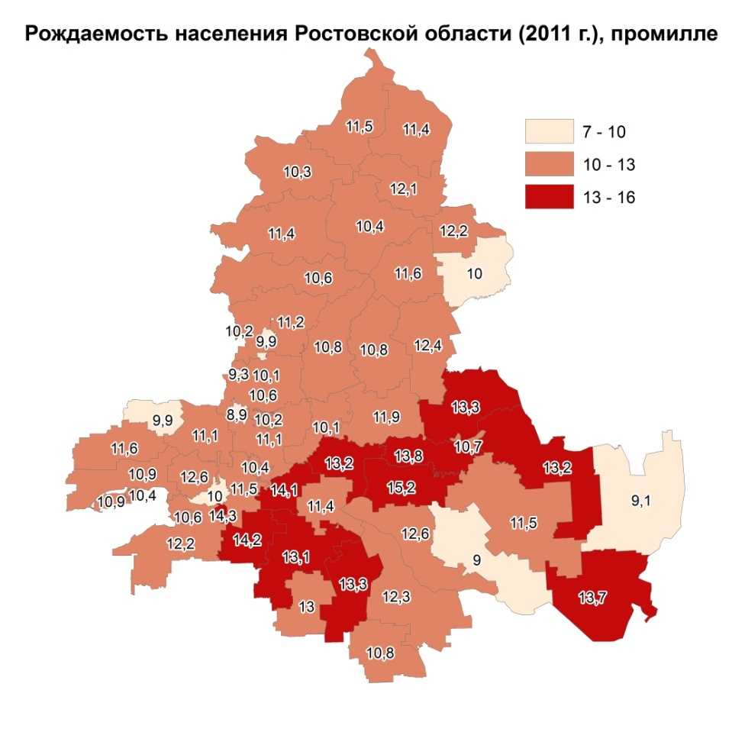
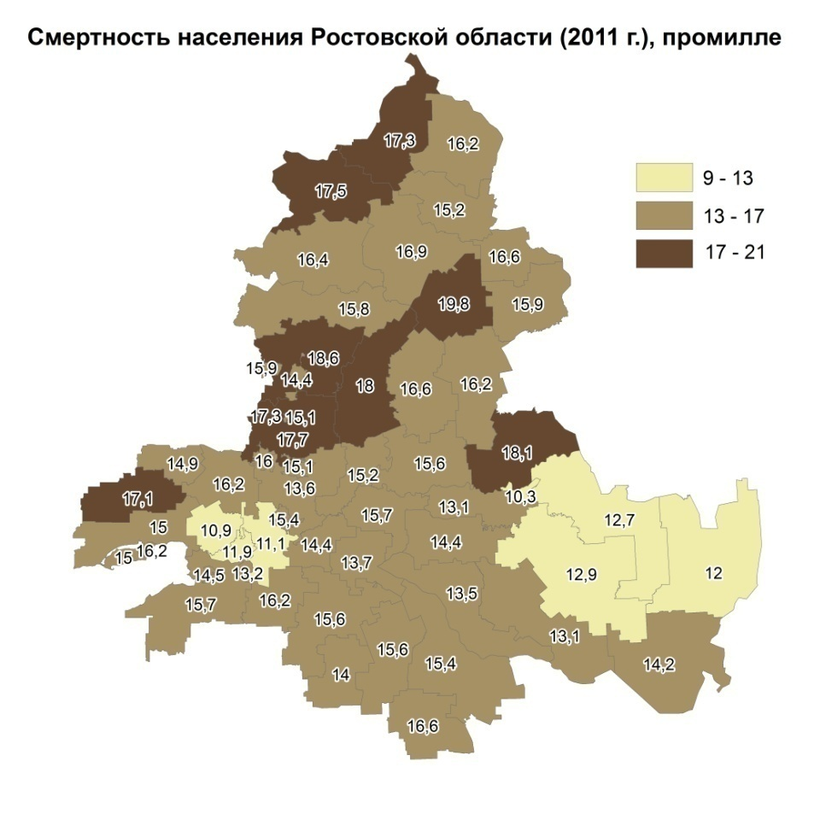
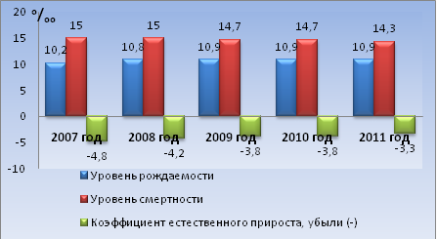
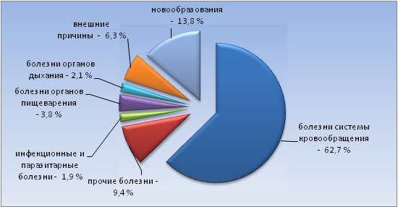
ДЕМОГРАФИЧЕСКАЯ СИТУАЦИЯ РО
Рождаемость
Смертность
Воспроизводство населения
Причины смертности
(составлено автором по данным Ростовстат)

Slide 18
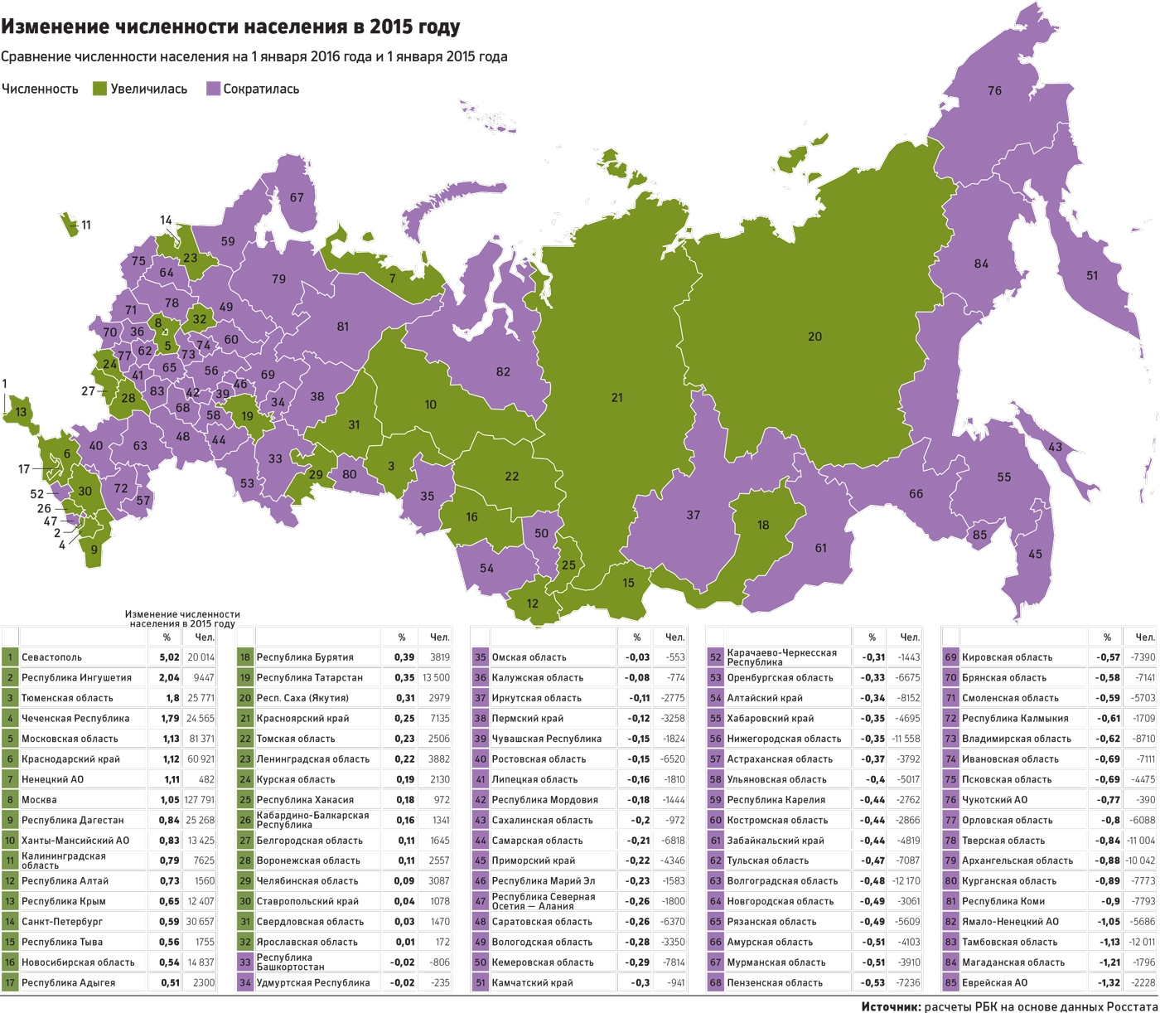

Slide 19

спасибо за внимание!

